Slide 1
Строители Дона
Государственного бюджетного образовательного учреждения среднего профессионального образования Ростовской области «Ростовский – на - Дону строительный колледж»

Slide 2
Участники
преподаватели колледжа:
Кутепова Елена Александровна
Чкадуа Любовь Калтевна
Шатохина Наталья Ивановна

Slide 3
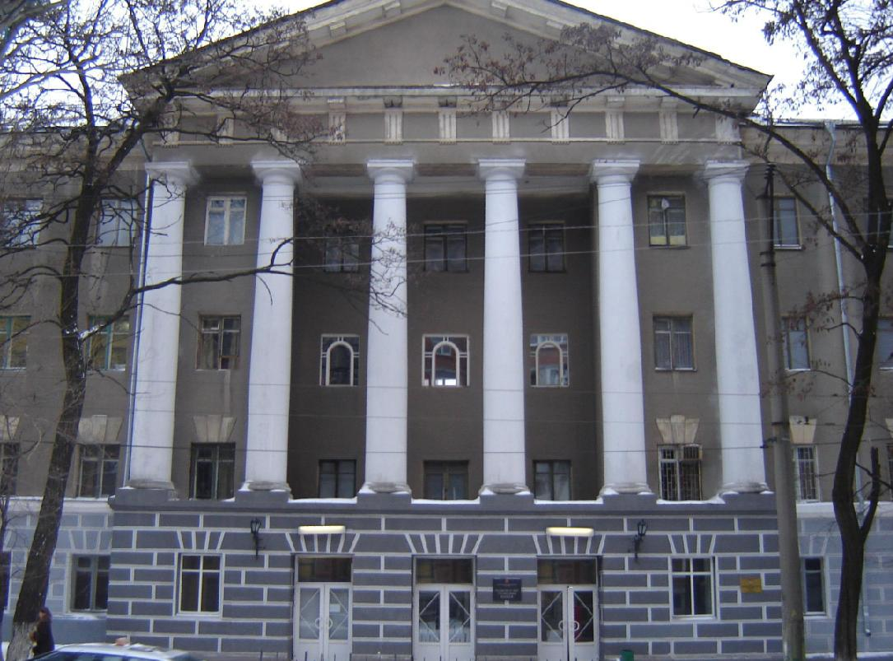

ГБОУ СПО РО
Ростовский - на – Дону строительный колледж –
крупнейшее учебное заведение среднего специального, профессионального образования Ростовской области, основанное в 1924г.
В 2014г. Ростовский- на - Дону строительный колледж успешно прошел Государственную аттестацию, лицензирование и аккредитацию.

Slide 4
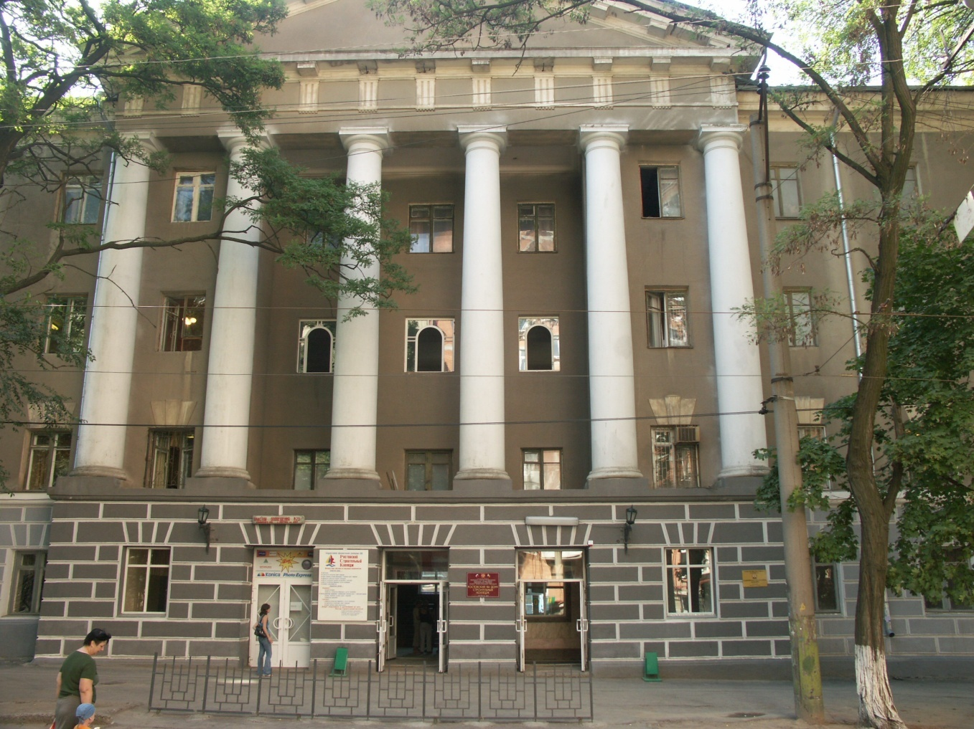
Ростовский - на – Дону строительный колледж –
является одним из старейших учебных заведений юга России. Вот уже много лет он готовит и выпускает высококвалифицированных специалистов в области строительства и архитектуры.
Основан колледж 27 ноября 1924 года на базе курсов строительных десятников и имел название «Ростовский – на - Дону строительный техникум».
Вехи его истории созвучны с историей страны. В годы довоенных пятилеток техникум готовил свыше 2000 специалистов - строителей, участвовавших в создании экономической мощи страны.
Во время Великой Отечественной
войны преподаватели и студенты
техникума стали в строй
защитников Отечества.

Slide 5

В 1943 году, сразу после освобождения Ростова-на-Дону, преподаватели и студенты своими силами начали восстановление разрушенного здания техникума, мастерских и возобновили занятия.
В 1944 году на базе строительного техникума был открыт Ростовский – на - Дону инженерно-строительный институт.
Послевоенные трудности, испытываемые страной, повлияли и на изменение профиля техникума. В 1948 году техникум был переименован в Ростовский – на - Дону горный техникум, где готовились специалисты по отделениям «Шахтное строительство», «Санитарно-технические устройства зданий», «Планирование в строительстве», «Архитектура». Были открыты заочное и вечернее отделения. К этому времени построено общежитие на 300 мест.
В конце 50-х годов техникум вновь был переименован в горно-строительный, в 60-х ему возвратили первоначальное название – Ростовский – на - Дону строительный техникум.
В 60-70-е годы завершено строительство нового корпуса, второго спортзала, учебных мастерских.
С 1965 года началось сотрудничество с высшей строительной школой

Slide 6
чехословацкого города Будейовицы, благодаря которому начала работать программа по обмену студенческих групп в рамках производственной практики.
В 1992 году техникум был передан в ведение Министерства архитектуры, строительства и жилищно-коммунального комплекса Российской Федерации и получил статус колледжа.
За годы работы в стенах колледжа подготовлено свыше 30000 специалистов строительных профессий, из них около 2000 иностранных граждан.
В настоящее время колледж играет важную роль в развитии современной социальной и профессиональной инфраструктуры Ростовской области.
Сегодня в колледже обучаются более 1500 студентов на дневной и заочной формах обучения. Готовятся кадры по 11 специальностям и специализациям, осуществляется подготовка по учебным планам повышенного уровня.

Slide 7
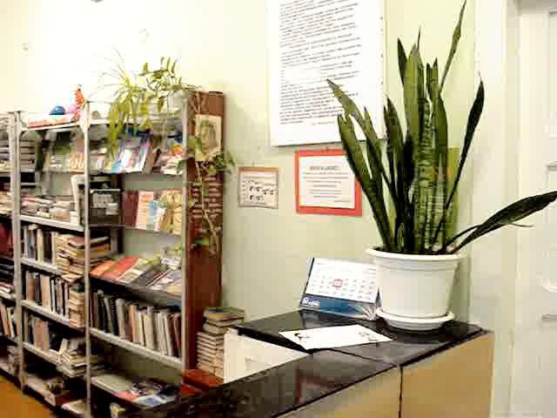
В колледже есть библиотека и читальный зал, где студенты могут подготовиться к занятиям, почитать газеты, журналы. Библиотечный фонд постоянно пополняется новой учебной и художественной литературой. Библиотека колледжа — одна из лучших библиотек среди профессиональных учебных заведений Ростовской области.

Slide 8


За весь период обучения в колледже
студенты изучают много предметов, например:
инженерная графика →

Slide 9
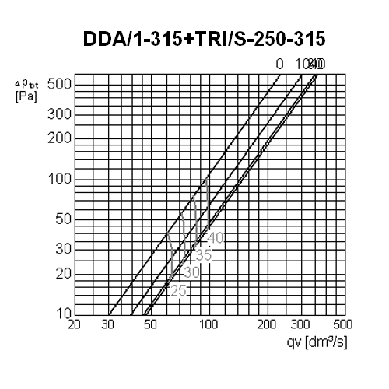
а также ….
математику →
философию →
техническую механику→
электротехнику →
геодезию →
строительные материалы →
деловое общение →

Slide 10

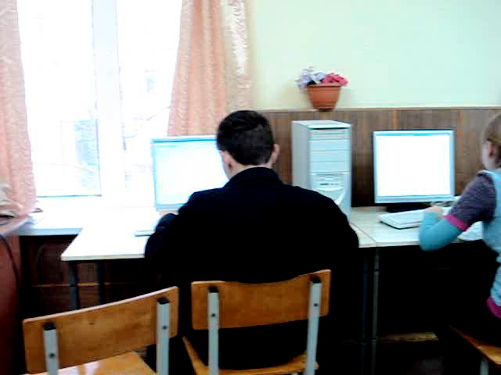

курсовое и дипломное
проектирование →
← информатика,
информационные технологии,
САПР, информационные
системы

Slide 11
Работает Научно-методический центр, в структуру которого вошли и Центр занятости и трудоустройства студентов РСК, Клуб рационализаторов-изобретателей РСК.
В целях расширения информационного поля открыт сайт колледжа - www.rndsk.ru, издается собственная газета, отражающая все направления работы колледжа.
В колледже проводится работа по совершенствованию учебного процесса и укреплению учебно-материальной базы. На сегодняшний день колледж располагает двумя корпусами с аудиториями и лабораториями, оснащенными современным оборудованием. К услугам студентов два спортивных и тренажерный залы, стрелковый тир, механические мастерские и строительный полигон, сварочная лаборатория, столовая, актовый зал на 500 мест, общежитие на 300 человек.
27 ноября 2014 года Ростовскому – на - Дону строительному колледжу исполнилось 90 лет.

Slide 12
Ростовский – на - Дону строительный колледж находится в одном из красивейших городов России, в городе Ростов-на-Дону.
Ростов-на-Дону — крупнейший город на юге России, административный центр Ростовской области и Южного федерального округа. Город воинской славы, в 2008 году Ростову-на-Дону заслуженно присвоили звание города-Героя Воинской славы. В этом заслуга наших защитников, тех кто пал в бою, защищая Ростов.
Память о них навсегда останется в наших сердцах…
Ростов-на-Дону основан грамотой императрицы Елизаветы Петровны от 15 декабря 1749 года. Расположен на юго-востоке Восточно-Европейской равнины, на берегах реки Дон, в 46 километрах от места её впадения в Азовское море, расположен на границе Европы и Азии.
Занимает 1-е место среди городов Южного федерального округа.
Город является крупным административным, культурным, научно-образовательным, промышленным центром и важнейшим транспортным узлом Юга России. Неофициально Ростов именуют «Воротами Кавказа» и южной столицей России, а также донской и комбайновой столицей.

Slide 13
Через Ростов-на-Дону протекает самая крупная река области — Дон. Также по городу проходят другие реки, среди которых Темерник и Мёртвый Донец.
На территории города находятся другие водоёмы: родники, небольшие реки, озёра и водохранилища, среди которых самые крупные: Северное водохранилище, Ростовское море.
На территории города имеются развалины древних поселений, постройка которых датируется разными эпохами — вплоть до III тысячелетия до н. э., но современная история города начинается со времён Азовских походов Петра Великого (1695—1696). Во время Азовских походов армия будущего императора проходила по донским землям, припасы были практически на исходе. Пётр I испил воды из родника, впоследствии названного Богатым Колодезем, как и назвали поселение около родника. Пётр I хотел создать здесь крепость для защиты южных границ Российской империи от набегов турок и крымских татар из-за удобного расположения в низовье реки Дон. Однако из-за Прутского договора строительство крепости стало невозможным.

Slide 14
Со временем здесь возвели дома для купечества и духовных лиц, торговые лавки, харчевни, питейные дома, тюрьму и другие строения. Кроме постоянных жителей, на работы в порт регулярно приходило до трёх тысяч человек, выходцев из Украины, селившихся по хуторам и станицам рядом с крепостью. Ростовский порт быстро стал известен в России и за границей, привлекая всё больше русских и иностранных купцов. Из Греции и Турции сюда везли вина, сок, апельсины, лимоны, финики, изюм, сушёные фрукты, кофе, жемчуг, сафьян, подзорные трубы, дорогие ткани, предметы роскоши. В обмен вывозились дешёвые продукты сельского хозяйства, хлеб, рыба, металл и другие товары. Заграничные товары шли отсюда в глубь России: в Москву, Смоленск, Казань, Оренбург, Вятку и на многочисленные ярмарки.
С историей крепости связаны имена выдающихся русских военачальников. В 1768 году сюда приезжал адмирал А. Н. Синявин для руководства строительством верфи, в 1783—1784 годах комендантом крепости был полководец А. В. Суворов, здесь начал военную службу адмирал Ф. Ф. Ушаков.
К концу XVIII века в связи с присоединением Причерноморья к России крепость утратила своё стратегическое значение, укрепления срыли, а территория крепости отошла к городу.

Slide 15
В 1797 году Ростов становится уездным городом Новороссийской, а с 1802 года — Екатеринославской губернии. Крепость не сделала ни единого выстрела.
В настоящее время город является крупнейшим центром деловой активности, что подтверждает наличие в городе большого количества региональных офисов крупнейших российских банков и компаний. Все это обусловливает высокую инвестиционную привлекательность донской столицы.
Ростов-на-Дону — один из крупнейших экономически развитых городов юга России.
Ростов-на-Дону строится, расцветает, современные дома, парки, скверы украшают наш город.

Slide 16
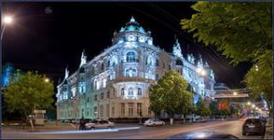
Ростов-на-Дону

Slide 17
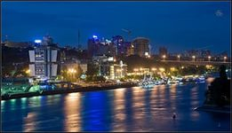
Ростов-на-Дону

Slide 18
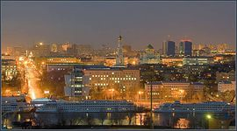
Ростов-на-Дону

Slide 19
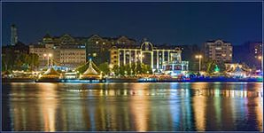
Ростов-на-Дону

Slide 20
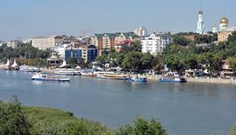
Ростов-на-Дону

Slide 21
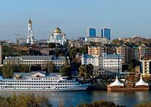
Ростов-на-Дону

